Slide 1


Slide 2


Slide 3
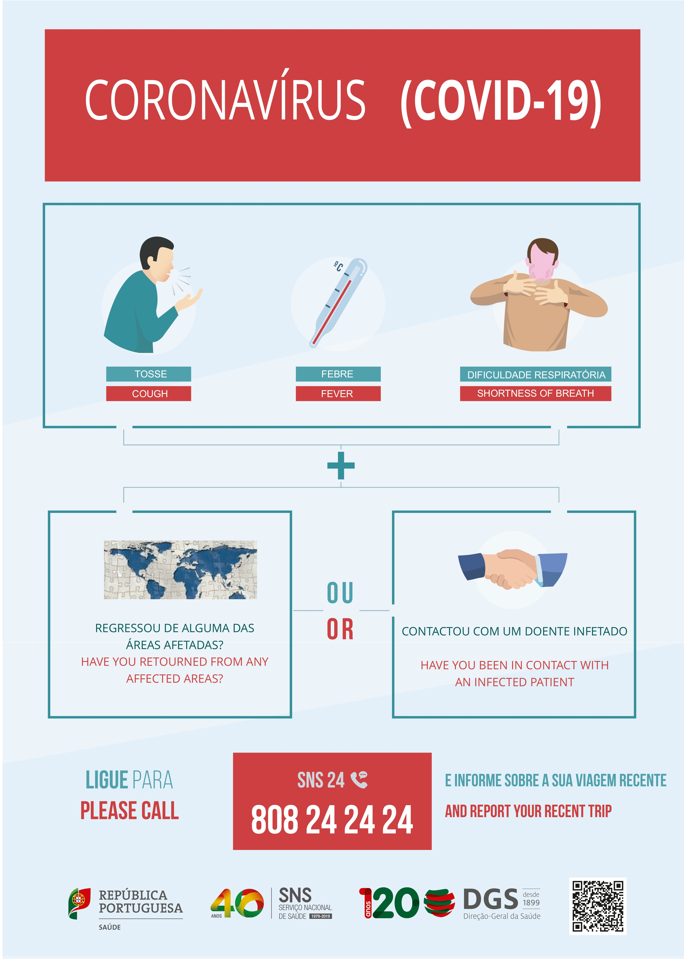

Slide 4
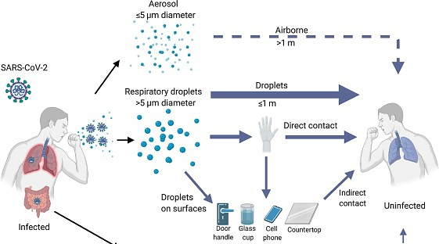
Harrison, A. et al. Mechanisms of SARS-CoV-2 Transmission and Pathogenesis. Trends in Imunology. 2020.

Slide 5
1.2 : 1.0 (M : H)
Dados epidemiológicos do ACES Pinhal Litoral (01/01/2021 » 19/04/2021)

Slide 6
Dados epidemiológicos do ACES Pinhal Litoral (01/03/2021 » 19/04/2021)

Slide 7
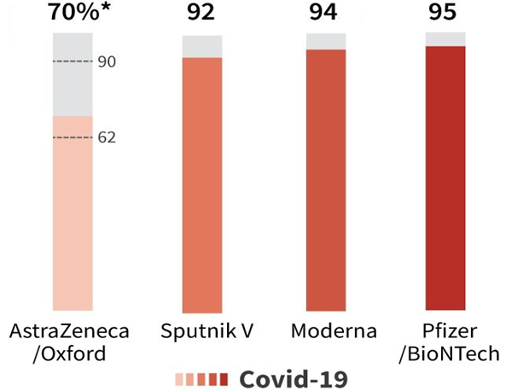
Edwards, K. et al. COVID-19: Vaccines to prevent SARS-CoV-2 infection. UpToDate. 2021.

Slide 8
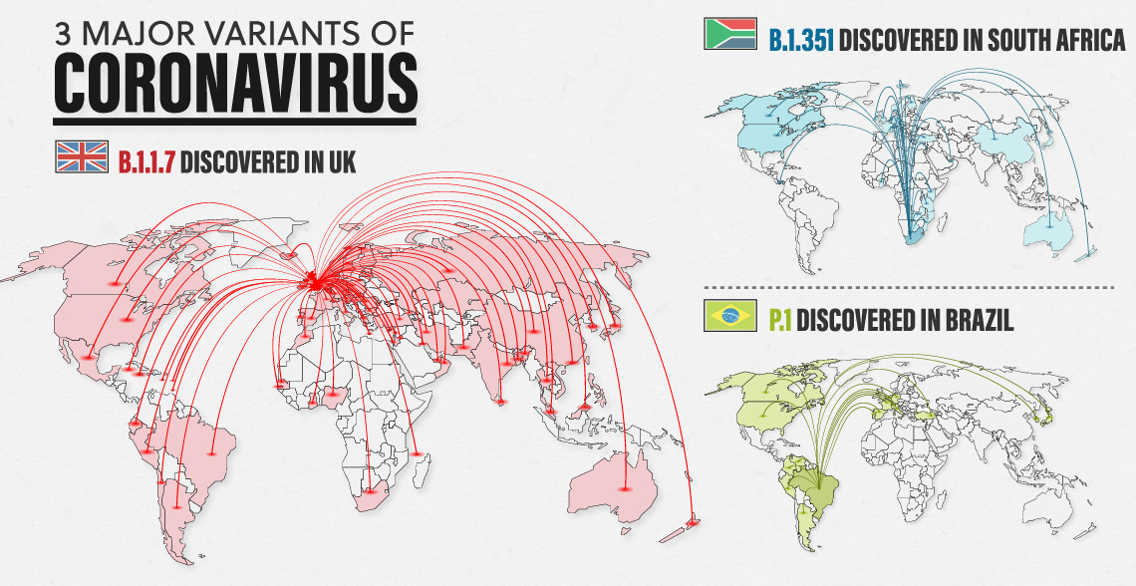

Slide 9



83%
2,5%
0,4%
> 85% dos casos (Março 2021)
Instituto Nacional de Saúde Dr. Ricardo Jorge (INSA) – Março 2021.

Slide 10
83%
2,5%
0,4%
> Transmissibilidade
> Taxa de Reinfeções
Instituto Nacional de Saúde Dr. Ricardo Jorge (INSA) – Março 2021.
McIntosh, K. et al. COVID-19: Epidemiology, virology, and prevention. UpToDate. 2021.

Slide 11
83%
2,5%
0,4%
Pfizer
95% » 86%
< Eficácia Vacinas
Instituto Nacional de Saúde Dr. Ricardo Jorge (INSA) – Março 2021.
Edwards, K. et al. COVID-19: Vaccines to prevent SARS-CoV-2 infection. UpToDate. 2021.

Slide 12
Dados epidemiológicos do ACES Pinhal Litoral (01/01/2021 » 19/04/2021)

Slide 13
Reduzir a capacidade assegurando o distanciamento físico recomendado » 2 metros (exceto co-habitantes).
Privilegiar espaços exteriores (esplanadas) e serviço take-away
Impedir que clientes modifiquem a disposição espaço
Substituir ementas individuais por ementas digitais ou de uso único
Disponibilizar soluções de base alcoólica
Garantir a desinfeção das superfícies (antes e após cada utilização)
Corretas medidas de higiene por parte de todos os funcionários
Garantir boa ventilação dos espaços
Norma 023/2020. COVID-19 Procedimentos em estabelecimentos de restauração e bebidas. Direção Geral Saúde (DGS). 2020.

Slide 14
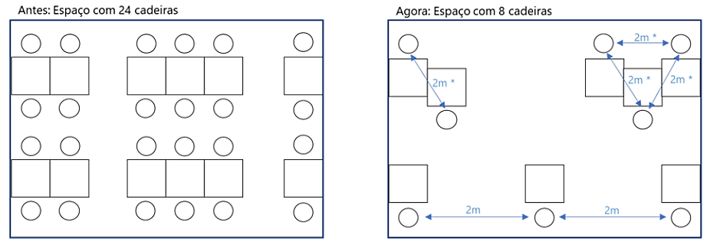
✖
✔
Norma 023/2020. COVID-19 Procedimentos em estabelecimentos de restauração e bebidas. Direção Geral Saúde (DGS). 2020.

Slide 15


O vírus transmite-se através de gotículas e aerossóis, sendo que os últimos permanecem mais tempo no ambiente e atingem maiores distâncias.
A maioria das infeções (70%) ocorrem em contexto da não utilização de máscara.
As novas variantes aumentam a transmissão do vírus e diminuem a eficácia das vacinas.
A infeção por COVID-19 também ocorre em pessoas vacinadas.
É essencial cumprir o distanciamento social, a utilização de máscara e as medidas de higienização

Slide 16


Slide 17
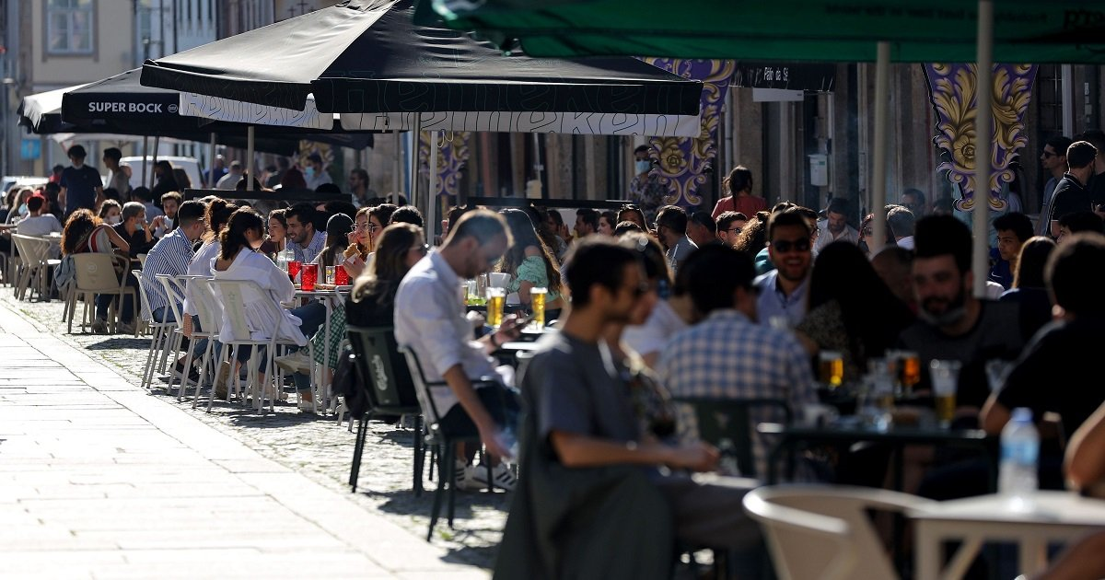
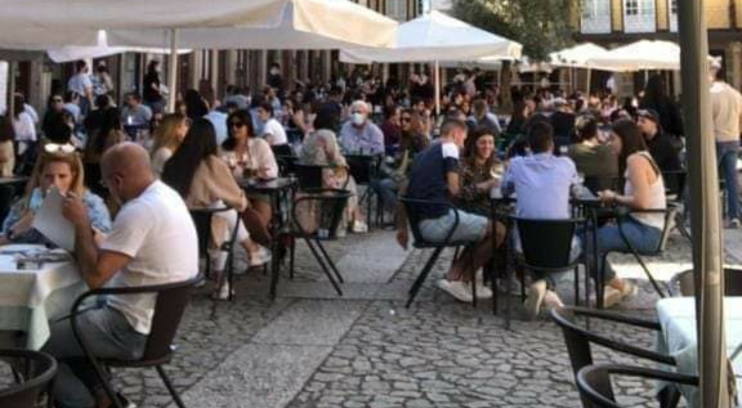
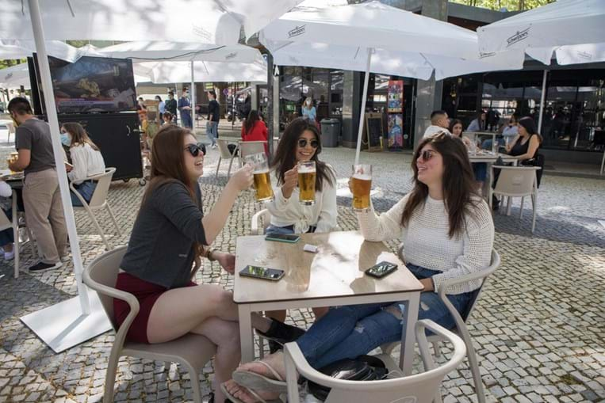
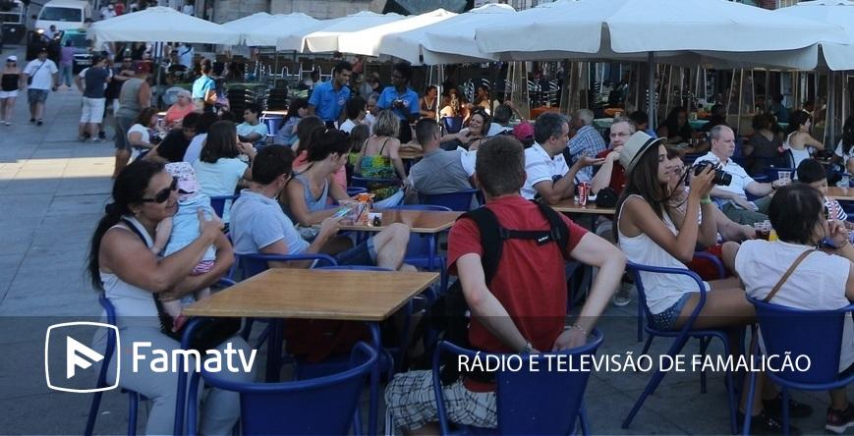

Slide 18
Restauração Bebidas e Similares (RBS) – Regras de Funcionamento
|Medidas de diminuição da transmissão (COVID19)|
Dispor, as mesas e cadeiras por forma a garantir uma distância de, pelo menos, 2 metros (2m) entre pessoas;
Dispor, os lugares em diagonal pode facilitar a manutenção da distância de segurança (2m);
Criar, corredores de circulação entre mesas com uma distância de, pelo menos, 1,5 metro;
Impedir, que os clientes modifiquem a disposição das mesas;
Garantir, aos clientes e funcionários instalações sanitárias limpas (3X dia) e (6Xdia) todas as zonas de contacto;
Assegurar e sinalizar, que as fila de espera no exterior de acesso ao estabelecimento cumprem com as regras de distanciamento de segurança (2m).

Slide 19
Restauração Bebidas e Similares – Tipo de Clientes
(Coabitantes, Convenientes e Não Coabitantes)
Definição:
Coabitantes, são as pessoas que partilham o mesmo local de residência, que partilham os mesmos espaços, estão em proximidade e não estão protegidos (ex: pais, filhos, maridos);
Conviventes, são os colegas de trabalho, os amigos que partilham a mesma viatura, a mesma escola, etc., estes têm que manter as medidas recomendadas;
Não Coabitantes, são as pessoas que não partilham o mesmo local de residência, como tal, tem de adotar medidas de diminuição da transmissão da doença COVID-19.

Slide 20
Restauração Bebidas e Similares – Tipo de Clientes
Coabitantes, podem sentar-se frente a frente ou lado a lado a uma distância inferior a 2 metros;
Não Coabitantes, devem assegurar uma distância de, pelo menos, 2 metros entre as pessoas;
Ambos os clientes devem:
Usar, mascara quando sentado sem refeição e/ou bebidas como por exemplo ingestão de café, águas, gelado, fumar, etc.);
Compete aos proprietários e colaboradores sensibilizar, os seus clientes para o uso obrigatório desta prática, na defesa de estab. seguro e no combate ao risco de contágio do SARS-CoV-2.

Slide 21
RBS - Como Distinguir Clientes “Coabitantes” de “Não Coabitantes”?
O estabelecimento não tem meios como verificar ou confirmar se os clientes são ou não “Coabitantes”; mas,
Tem a responsabilidade de:
Cumprir com a legislação vigente; e
Dispor às mesas e cadeiras de forma a receber os clientes “não coabitantes”, ou seja, cujo distanciamento social é de pelo menos, 2 metros, posto isto tudo é mais fácil;
PORQUE…
Os proprietários facilmente adaptam a esplanada (mesas e cadeiras) a clientes “Coabitantes”, e sempre que necessário conseguem assegurar, o distanciamento social de 2 metros; Tais medidas
Diminuem o risco de contágio, quando os clientes estão a tomar refeições e/ou bebidas sem mascara .

Slide 22
Restauração Bebidas e Similares – Voz dos Proprietários
(Dispor às mesas e cadeiras de forma a receber clientes “não coabitantes”, significa)
Menos mesas;
Mais espaço entre clientes;
Menos Facturação;
Certo! Mas este é o preço a pagar de estar abertos e cumprir com as regras, ou confinar e encerrar.
Caso contrario, as “Esplanadas” deixam de ser seguras e os riscos de contágios são mais elevados;
Porque…
Assistimos diariamente a ajuntamento de pessoas em “Esplanadas” sem mascaras e despreocupadas com a transmissão do vírus.

Slide 23
Restauração Bebidas e Similares – Tipo de clientes e lotação
A lotação máxima por mesa no estabelecimento é de:
No Interior e Exterior,
4 e 6 Pessoas por mesa (Coabitantes) e podem sentar-se frente a frente ou lado a lado, pois a distância pode ser inferior a 2 metros;
4 e 6 Pessoas por mesa (Não coabitantes), mas é obrigatório uma distância de pelo menos 2 metros entre pessoas;
PS: Independentemente da idade, as crianças contam como uma pessoa para efeitos de lotação.

Slide 24
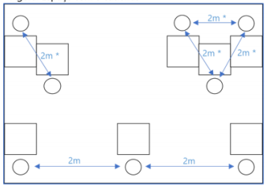
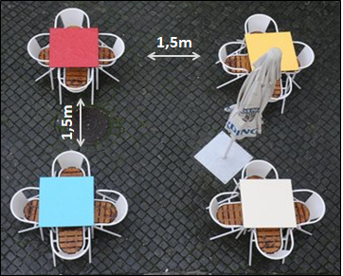
RBS – Clientes e formas de disposição de mesas e cadeiras
Clientes, cuja distância pode ser inferior a 2 metros por pessoa (Coabitantes)
Clientes, cuja distância é de pelo menos, 2 metros por pessoa
(Não Coabitantes)
PS: Em ambos os casos está garantido o distanciamento entre pessoas, assim como,
o corredor entre mesas, de pelo menos, 1,5 metros.

Slide 25
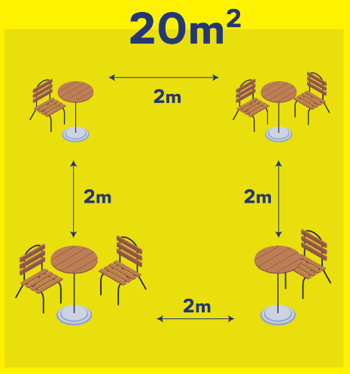
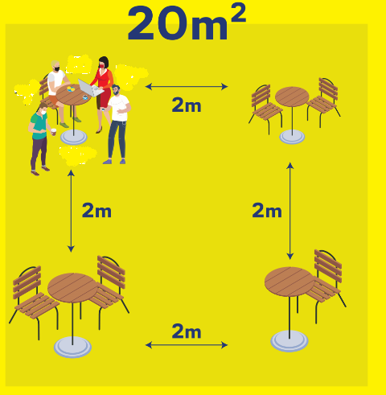
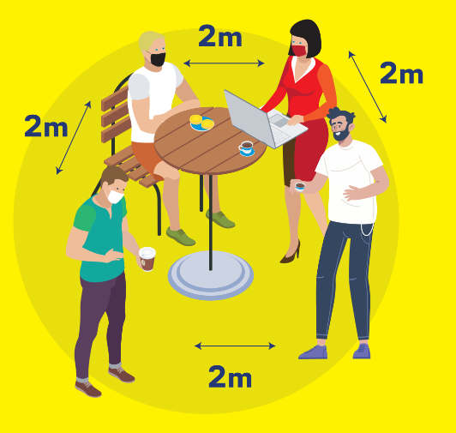
RBS – Disposição Modelar de Mesas e Cadeiras
|Mesas: 4; Área: 20m2 (5X4)|
“Distância de pelo menos
2 metros por pessoa”
No interior 4 pessoas; No exterior 6.

Slide 26
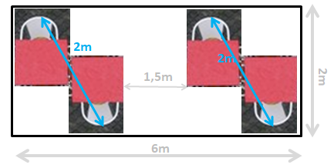
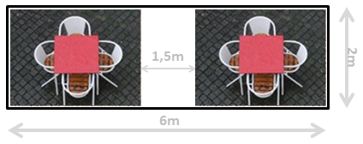
RBS – Disposição Modelar de Mesas e Cadeiras
|Mesas: 2 ou 4; Área: 12m2 (5X2)|
Mesas: 4; Área: 12m2 (6X2)
Lotação: 4 Utentes (Não Coabitantes)
Mesas: 2; Área: 12m2 (6X2)
Lotação: 8 Utentes (Coabitantes)

Slide 27
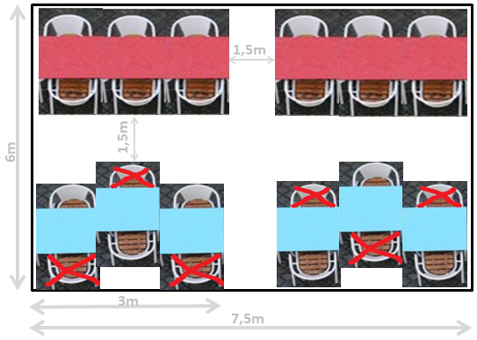
RBS – Disposição Modelar de Mesas e Cadeiras para Exterior
|Mesas: 12; Área: 45m2 (7,5X6); Lotação Max..: 24 Pessoas (Coabitantes) e 12 Pessoas (Não Coabitantes)|
“Distância inferior a 2 metros por pessoa”
Cada conjunto de 3 mesas e 6 cadeiras permite: No exterior 6 pessoas;
“Distância de pelo menos, 2 metros por pessoa”
Cada conjunto de 3 mesas e 6 cadeiras permite: Apenas 3 pessoas sentadas alternadamente;
PS: Em ambos os casos está garantido o distanciamento entre pessoas, assim como,
o corredor entre mesas, de pelo menos, 1,5 metros.

Slide 28
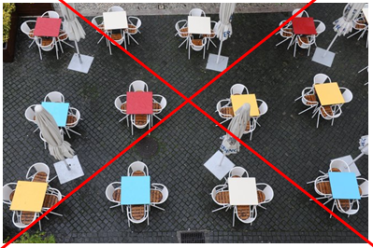
Restauração Bebidas e Similares – Disposição incorrecta das mesas
Nesta imagem, a disposição das mesas não cumpre com a legislação em vigor e não facilita o distanciamento social.

Slide 29


Slide 30
Legislação
Decreto n.º 7/2021 de 17 de abril, que regulamenta o estado de emergência decretado pelo Presidente da República.
Anexo II do Decreto n.º 3-A/2021 de 14 de janeiro.
Decreto-Lei n.º 28-B/2020 de 26 de junho, que estabelece o regime contraordenacional no âmbito da situação de calamidade, contingência e alerta.
Decreto-Lei n.º 10-A/2020 de 13 de março, que estabelece medidas excecionais e temporárias relativas à situação epidemiológica do novo Coronavírus - COVID 19.

Slide 31
Horários dos estabelecimentos
Decreto n.º 7/2021 de 17 de abril – artigo 17.º
REGRA GERAL
Horários de Abertura
Apenas podem abrir ao público antes das 10:00 h os estabelecimentos que não tenham encerrado ao abrigo do disposto no Decreto n.º 3-A/2021, de 14 de janeiro, bem como, nos termos em que sejam admitidos ao abrigo do presente decreto, os salões de cabeleireiro, os barbeiros, os institutos de beleza, os restaurantes e similares, as cafetarias, as casas de chá e afins e as instalações desportivas.
Ou seja, os estabelecimentos de restauração e similares (CAE com divisão 56) abrem no horário habitual que estiver regulamentado pelo município.
Exemplo: Um café (CAE – 56301) em Monte Real pode abrir às 08:00h
Notes:
O Anexo II do Decreto n.º 3-A/2021 – Estabelece os estabelecimentos que podem abrir antes 10h00, onde constava a vossa situação:
“Restauração e bebidas para efeitos de entrega ao domicílio, diretamente ou através de intermediário, bem como para disponibilização de refeições ou produtos embalados à porta do estabelecimento ou ao postigo (take-away)”
O presente DL vem estabelecer que os estabelecimentos de Restauração e Similares (com exceção dos Bares) podem abrir antes das 10h00 para exercer a vossa atividade dita normal, ou seja, com clientes dentro das vossas instalações, com as regras referidas pela PSP.
Erro na letra da Lei, no artigo 23º n.º 2 c) - restauração e similares: onde se lê n.º4 do artigo 16 deve ler-se n.º 4 do artigo 17.º “4 — Os estabelecimentos de restauração e similares encerram às 22:30 h durante os dias de semana e às 13:00 h aos sábados, domingos e feriados.”

Slide 32
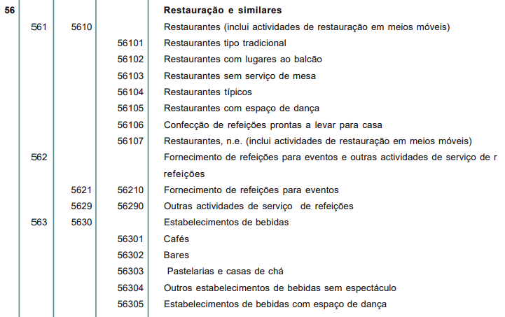
Horários dos estabelecimentos
Decreto n.º 7/2021 de 17 de abril – artigo 17.º
REGRA GERAL
Um estabelecimento pode ter mais de 1 CAE
Deve atender-se ao CAE principal
Código da atividade económica (CAE)
Notes:
Como sabem se podem abrir antes das 10h00?
Depende do vosso CAE.
Se tiverem licenciados com um Código de Atividade Económica de Divisão 56 (CAE principal) podem abrir antes das 10 e exercer a vossa atividade de acordo com o respetivo licenciamento e autorização por parte do Município.
Por exemplo se tiverem licenciados pela Câmara para abrir às 7h00 podem abrir e exercer a vossa atividade normalmente e dentro dos condicionalismos impostos, no entanto, o encerramento tem regras diferentes.
O fecho/encerramento dos estabelecimentos é todo efetuado às 22h30 ou às 13h00 sem exceção (dependendo do dia da semana). Deve ser entendido o fecho às 22h30 o servir clientes em esplanada e no seu interior, no entanto podem continuar a laborar de acordo com o licenciamento que têm da Camara em regime de Take Away, venda ao postigo e entregas ao domicilio.

Slide 33
Horários dos estabelecimentos
Decreto n.º 7/2021 de 17 de abril – artigo 17.º
REGRA GERAL
Horários de Encerramento
4 — Os estabelecimentos de restauração e similares encerram às 22:30 h durante os dias de semana e às 13:00 h aos sábados, domingos e feriados.
5 — Aos estabelecimentos de restauração e similares integrados em estabelecimentos turísticos ou em estabelecimentos de alojamento local aplicam-se os horários referidos no número anterior, sem prejuízo de, fora daqueles períodos, ser possível a entrega nos quartos dos hóspedes (room service) ou o consumo fora do estabelecimento através de entrega ao domicílio, diretamente ou através de intermediário, bem como para disponibilização de refeições ou produtos embalados à porta do estabelecimento ou ao postigo (take-away).
Exemplo: Um restaurante (CAE – 56101) em Maceira encerra às 22:30 h de segunda-feira a sexta-feira
Porém ao sábado tem de encerrar às 13:00 h
Notes:
Resumindo:
Estabelecimentos de restauração e similares encerram às 22:30 h durante os dias de semana e às 13:00 h aos sábados, domingos e feriados.
O n. 5 do artigo 17, estabelece uma exceção aos horários, no que diz respeito aos estabelecimentos de restauração e similares integrados em estabelecimentos turísticos ou em estabelecimentos de alojamento local.
Estes estabelecimentos regem-se pela regra geral, no entanto, podem servir refeições para entrega nos quartos dos hóspedes (room service) ou então funcionar nas modalidades de take-away ou ao postigo.

Slide 34
Horários dos estabelecimentos
Decreto n.º 7/2021 de 17 de abril – artigo 18.º
REGRA GERAL
Exceções aos horários de funcionamento
Ficam excluídos do âmbito de aplicação de quaisquer regras fixadas no presente decreto que incidam sobre horários de abertura, funcionamento ou encerramento de estabelecimentos, independentemente da sua localização ou área:
Serviços Médicos – Farmácias e Parafarmácias – Estabelecimentos Educativos – Estabelecimentos Turísticos – Funerárias – Postos de Combustíveis – Aluguer de Veículos – Estabelecimentos no interior de Aeroportos
Exemplo: Uma pensão (CAE 55112) em Leiria pode estar a laborar 24h e servir pequenos almoços em room service antes das 10:00 h ou jantar depois das 22:30 h.

Slide 35
Regime Contraordenacional
Decreto-Lei n.º 28-B/2020 de 26 de junho
Norma infringida
Violação de um dever do artigo 2.º
Punição no n.º 1 do artigo 3.º
Elaboração de auto de notícia por contraordenação
Nos termos do n.º 1 do artigo 5.º do Decreto-Lei n.º 28-B/2020 de 26 de junho compete à GNR, PSP, PM, ASAE e Polícias Municipais a fiscalização das violações dos deveres previstos.
A fiscalização surge de iniciativa própria, através de operações policiais planeadas
e/ou
Resposta após denúncia
Notes:
Como funcionam as CO?

Slide 36

Regime Contraordenacional
Decreto-Lei n.º 28-B/2020 de 26 de junho – artigo 2.º
Deveres
(…)
c) A obrigatoriedade do uso de máscaras ou viseiras, nos termos do artigo 13.º-B do Decreto-Lei n.º 10-A/2020, de 13 de março, na sua redação atual, ou do artigo 3.º da Lei n.º 62-A/2020 de 27 de outubro, na sua redação atual:
i) Para acesso ou permanência nos espaços e estabelecimentos comerciais e de prestação de serviços;
(…)
Incumbe aos responsáveis pelos estabelecimentos a promoção do cumprimento do uso de máscara ou viseira (inclusivamente os funcionários)
-----
Em caso de incumprimento os responsáveis devem informar os utilizadores não portadores de máscara ou viseira que não podem aceder, permanecer ou utilizar os espaços
-----
Os responsáveis têm de informar as autoridades e forças de segurança desse facto caso os utilizadores insistam em não cumprir aquela obrigatoriedade

Slide 37
Regime Contraordenacional
Decreto-Lei n.º 28-B/2020 de 26 de junho – artigo 2.º
Deveres
(…)
g) O cumprimento dos horários de funcionamento dos estabelecimentos de comércio a retalho ou de prestação de serviços;
i) A observância das regras de ocupação, lotação, permanência, distanciamento físico e existência de mecanismos de marcação prévia nos locais abertos ao público, designadamente nos estabelecimentos de restauração e similares;
j) A observância das regras de funcionamento dos estabelecimentos de restauração e similares; (…)

Slide 38
Regime Contraordenacional
Decreto-Lei n.º 28-B/2020 de 26 de junho – artigo 2.º
Deveres
(…)
k) A observância da proibição de consumo de refeições ou produtos à porta do estabelecimento ou nas suas imediações;
l) O cumprimento das regras de fornecimento e venda de bebidas alcoólicas estabelecidas no decreto que regulamente a declaração do estado de emergência ou nas declarações das respetivas situações de alerta, contingência ou calamidade;
n) O cumprimento do disposto em matéria de limites às taxas e comissões cobradas pelas plataformas intermediárias no setor da restauração e similares; (…)

Slide 39
Regime Contraordenacional
Decreto-Lei n.º 28-B/2020 de 26 de junho – artigo 3.º
Contraordenações
1 - O incumprimento dos deveres estabelecidos nas alíneas a) a p) e r) a w) do artigo anterior constitui contraordenação, sancionada com coima de (euro) 100 a (euro) 500, no caso de pessoas singulares, e de (euro) 1000 a (euro) 10 000, no caso de pessoas coletivas.
(…)
4 - Em caso de reincidência, a coima é agravada no seu limite mínimo e máximo em um terço.
5 - A negligência é punível, sendo, neste caso, os montantes referidos nos números anteriores reduzidos em 50 %. (…)

Slide 40
Regime Contraordenacional
Decreto-Lei n.º 28-B/2020 de 26 de junho – artigo 3.º-A
Critério especial de medida da coima
Durante o estado de emergência, os valores mínimos e máximos das coimas previstas no artigo anterior são elevados para o dobro.
Nestes termos:
Coima para a pessoa singular vai situar-se em 100 euros – conduta negligente, conduta não reincidente e enquanto durar o estado de emergência
Coima para a pessoa coletiva vai situar-se em 1000 euros – conduta negligente, conduta não reincidente e enquanto durar o estado de emergência
Notes:
Para Pessoas Coletivas a coima é 1000 euros nas pessoas singulares é 100, no entanto, temos que observar o seguinte:
Se houver negligência passa a metade (50%) no entanto e me virtude de nos encontrarmos no Estado de emergência a coima duplica, resumidamente uma coima de 1000 euros passa a 2000 euros por nos encontrarmos no Estado de emergência, no entanto se for cometida por negligência passa a 1000 euros.
Ter em atenção que a negligência carece de avaliação por parte dos OPC que efetuaram o processo e os tramites das CO, sendo que cada caso é um caso, e atrevo-me a dizer que depois desta formação no concelho de Leiria não haverá muitas situações para que se recorra a negligência.

Slide 41
Regime Contraordenacional
Decreto-Lei n.º 28-B/2020 de 26 de junho
Exemplos (*) meramente indicativos e são verificados caso a caso
ExA: Funcionário de café que está a fazer uso de máscara mal colocada (nariz de fora)
Coima de 100 euros para o funcionário, conduta negligente, conduta não reincidente e enquanto durar o estado de emergência
ExB: Café BRAVO está a laborar às 15:00 h no domingo
Coima de 1000 euros para a empresa (se for pessoa coletiva), conduta negligente, conduta não reincidente e enquanto durar o estado de emergência
ExC: Café BRAVO está a laborar às 23:45 h na terça-feira e após ter sido já autuado no domingo anterior
Coima de 2333,33 euros para a empresa (se for pessoa coletiva), conduta dolosa, conduta reincidente e enquanto durar o estado de emergência

Slide 42
Regime Contraordenacional
Decreto-Lei n.º 28-B/2020 de 26 de junho
Exemplos (*) meramente indicativos e são verificados caso a caso
ExC: “Café do Zé” que não promove as regras de distanciamento físico dos clientes (2m) nas esplanadas
Coima de 1000 euros para o responsável (se for pessoa coletiva), conduta negligente, conduta não reincidente e enquanto durar o estado de emergência.
ExD: Cidadão que pegou na cerveja que consumia na esplanada da “Café do Zé” e começou a beber nas imediações do estabelecimento (fora da esplanada licenciada – via pública)
Coima de 100 euros para o cidadão (pessoa singular), conduta negligente, conduta não reincidente e enquanto durar o estado de emergência. Todavia, o responsável do “café do Zé” tem de promover todas as regras atendíveis (chamar a GNR ou PSP), após ter informado o cliente da norma infringida.
Caso contrário a empresa também pode ser punida em sede de inquérito contraordenacional (1000 euros se for pessoa coletiva).

Slide 43
Regime Contraordenacional
Decreto-Lei n.º 28-B/2020 de 26 de junho
 | Município de Leiria
Autos Pessoas Coletivas | 49
Autos Pessoas Singulares | 320
TOTAL | 369
Aproximadamente 97.000 euros
Dados referentes a 01JAN21 a 31MAR21

Slide 44
Contactos da Guarda Nacional Republicana
Comando Territorial de Leiria – Destacamento Territorial de Leiria
Email institucional para colocação de dúvidas relacionadas com a Covid-19
covid19@gnr.pt
Email institucional para denúncias
Posto Territorial de Leiria – ct.lra.dlra.plra@gnr.pt
Posto Territorial de Monte Redondo – ct.lra.dlra.pmrdn@gnr.pt
Contacto telefónico para ocorrências
Sala de Situação / Central Telefónica – 244 830 150
Posto Territorial de Leiria – 244 830 165
Posto Territorial de Monte Redondo – 244 685 085

Slide 45


Slide 46
Disposições gerais aplicáveis a estabelecimentos ou locais abertos ao público
(Artigo 16.º)
Regras a observar:
A afetação dos espaços acessíveis ao público deve observar regra de ocupação máxima indicativa de 0,05 pessoas por metro quadrado de área, com exceção dos estabelecimentos de prestação de serviços;
Distância mínima de 2 m entre as pessoas;
Permanência dentro do espaço apenas pelo tempo estritamente necessário;
A proibição de situações de espera para atendimento no interior dos estabelecimentos de prestação de serviços, devendo os operadores económicos recorrer, preferencialmente, a mecanismos de marcação prévia;
Definição de circuitos específicos de entrada e saída nos estabelecimentos e instalações, utilizando portas separadas;
A observância de outras regras definidas pela DGS.

Slide 47
Restauração e similares
(Artigo 23.º)
Regras a observar:
Permitido funcionamento para efeitos de atividade de confeção destinada a consumo fora do estabelecimento através de entrega ao domicílio ou take-away;
A observância das instruções especificamente elaboradas para o efeito pela DGS;
Não seja admitida a permanência de grupos superiores a quatro pessoas no interior ou a seis pessoas nos espaços ou serviços de esplanadas abertas ao ar livre salvo, em ambos os casos, se todos forem pertencentes ao mesmo agregado familiar que coabite;
O recurso a mecanismos de marcação prévia, a fim de evitar situações de espera para atendimento no espaço exterior;
Em take-away, é proibido o consumo de refeições, produtos ou bebidas à porta do estabelecimento ou nas suas imediações.

Slide 48
Venda e consumo de bebidas alcoólicas
(Artigo 25.º)
Regras a observar:
Proibida a venda de bebidas alcoólicas em áreas de serviço ou em postos de abastecimento de combustíveis e, a partir das 20:00 h e até às 06:00 h, nos estabelecimentos de comércio a retalho, incluindo supermercados e hipermercados;
Nas entregas ao domicílio e em take-away não é permitido fornecer bebidas alcoólicas a partir das 20:00 h e até às 06:00 h;
É proibido o consumo de bebidas alcoólicas em espaços ao ar livre de acesso ao público e vias públicas, excetuando-se as esplanadas abertas dos estabelecimentos de restauração e similares devidamente licenciados para o efeito;
No período após as 20:00 h apenas é admitido o consumo de bebidas alcoólicas em estabelecimentos de restauração e similares, quer no interior quer nas esplanadas, no âmbito do serviço de refeições.

Slide 49
Total de Infrações - Decreto-Lei 28-B/2020, de 26 de junho
Concelho de Leiria – 374 Autos de Notícia por Contraordenação
Dados recolhidos até 19-04-2021

Slide 50
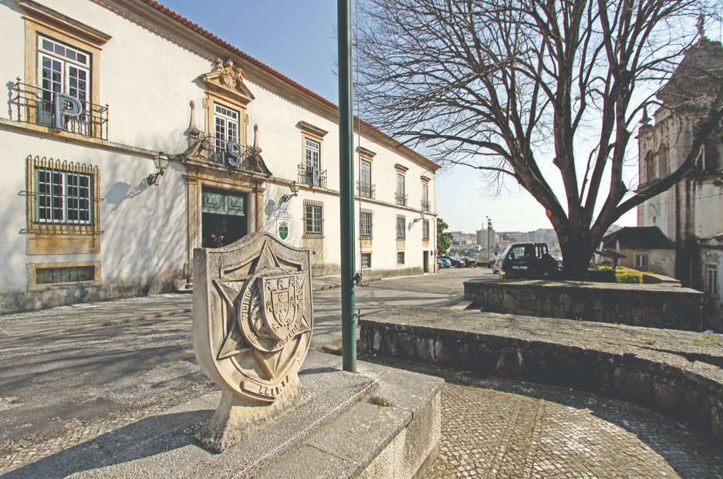
Sede do Comando Distrital da PSP de Leiria
Largo de São Pedro, n.º 20, 2400-235 Leiria
Tel.: 244859859
Email: cpleiria@psp.pt
1div.leiria@psp.pt

Slide 51


